Slide 1
1.Java语言概述
广东理工学院
信息技术学院 廖琪敏
QQ：2035255264

Slide 2
本章内容
1.1 Java概述
1.2 JDK概述与安装
1.3 Eclipse概述与安装

Slide 3
学习任务
1.了解Java语言的基本概念
2.学会安装JDK与Eclipse
3.熟悉运用Eclipse开发程序

Slide 4

1.1 Java概述
1.什么是Java？
Java是一种可以撰写跨平台应用软件的面向对象的程序设计语言，是由Sun Microsystems公司于1995年5月推出的Java程序设计语言和Java平台的总称。Java广泛应用于个人PC、数据中心、游戏控制台、科学超级计算机、移动电话和互联网。

Slide 5
1.1 Java概述
2.Java应用领域
Java广泛应用于个人PC、数据中心、游戏控制台、科学超级计算机、移动电话和互联网。
Java的应用领域主要有以下方面：
嵌入式系统开发
电子商务应用开发
企业级应用开发
交互式系统开发
多媒体系统开发
分布式系统开发
WEB应用系统开发

Slide 6

1.1 Java概述
3.Java运行机制
Java语言通过Java开发工具编写程序源代码（.Java文件），程序代码经过编译之后转换为一种称为Java字节码的中间语言，Java虚拟机（JVM）将对字节码进行解释和运行，编译只进行一次，而解释在每次运行程序时都会进行。
程序源代码
通过
编译器
编译为
字节码
.class文件
.java文件
Javac.exe
通过
运行在
机器码
010010…
解释为
JVM（Java虚拟机）
Java.exe

Slide 7
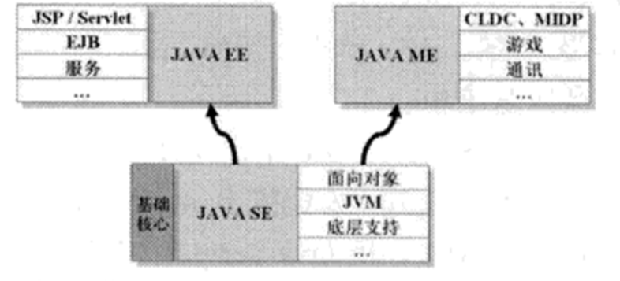
1.1 Java概述
4.Java的版本
Java主要有3类技术分支：Java SE、Java EE、Java ME。Java EE和Java ME都以Java SE为核心

Slide 8
1.1 Java概述
4.Java的版本
（1）Java SE
Java SE是Java的标准版，主要用于桌面应用程序的开发，同时也是Java的基础，它包含Java语言基础、JDBC（Java数据库连接性）操作、I/O操作（输入/输出）、网络通信、多线程等技术。

Slide 9
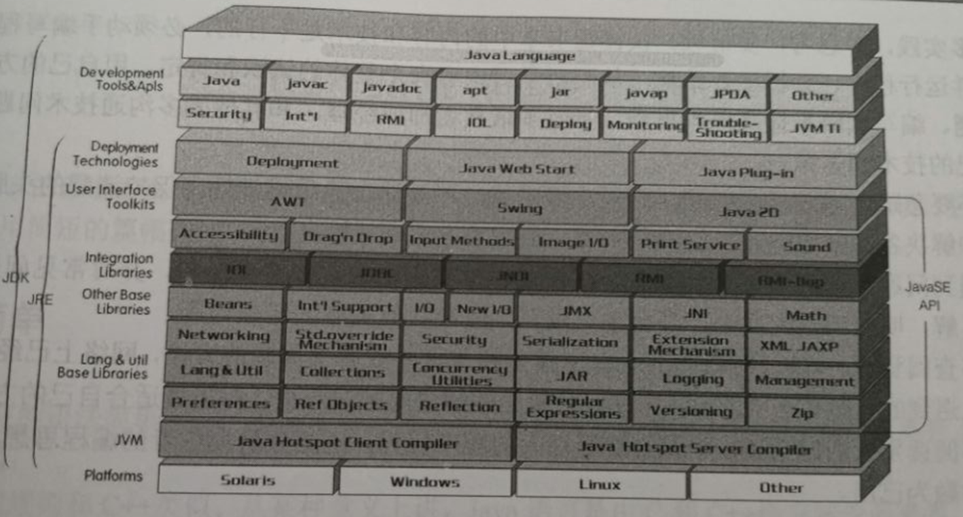

Slide 10
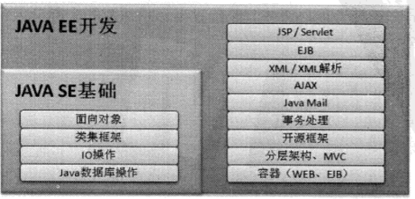
1.1 Java概述
4.Java的版本
（1）Java EE
Java EE是Java的企业版，主要用于开发企业级分布式的网络程序，如电子商务网络和ERP（企业资源规划）系统、其核心为EJB（企业Java组件模型）。

Slide 11
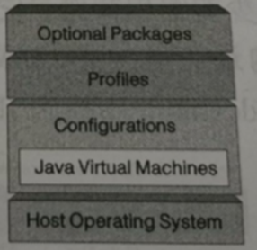
1.1 Java概述
4.Java的版本
（1）Java ME
Java ME主要应用于嵌入式开发，如掌上电脑、手机等移动通信电子设备，现在大部分手机厂商所生产的手机都支持Java技术。

Slide 12
1.1 Java概述
5.Java语言的特性
简单易学。
面向对象。是一种以对象为中心，以消息为驱动的面向对象的编程语言。支持：封装、继承和多态。
平台无关性。分为源代码级（需重新编译源代码，如C/C++）和目标代码级(Java)。
分布式。数据分布是指数据可以分散在网络的不同主机上；操作分布指把一个计算分散在不同的主机上处理。
可靠性。需显示说明；不支持指针，这样避免了对内存的非法访问；自动单元回收功能防止内存丢失等动态内存分配导致的问题；Java解释器运行时实施检查，可发现数组和字符串访问的越界；提供了异常处理机制。

Slide 13
1.1 Java概述
5.Java语言的特性
安全性。
支持多线程。线程是比进程更小的可并发执行的单位。C++没有内置的多线程机制，需调用操作系统的多线程功能来进行多线程序设计。Java却提供了多线程支持。
支持网络编程。Java的小程序（Applet）是动态、安全、跨平台的网络应用程序。
编译和解释并存。由编译器将Java源程序编译成字节码文件，然后再由Java运行系统解释执行字节码文件（解释器将字节码再翻译成二进制码运行） 。

Slide 14
1.2 JDK描述与安装
Java的JDK又称Java SE（以前称J2SE），是Sun公司的产品，由于Sun公司已经被Oracle公司收购，因此JDK可以在Oracle公司的官方网址http://www.oracle.com/index.html下载。

Slide 15
1.2.1 JDK的基本概念
1.JDK
JDK是整个Java的核心，其中包括Java编译器、Java运行工具、Java文档生成工具、Java打包工具等。
2.JRE
JRE是Java Runtime Environment的缩写，它是Java运行环境。为了方便使用，Sun公司在其JDK工具中自带了一个IRE工具，也就是说开发环境中包含运行环境。

Slide 16
1.2.1 JDK的基本概念
3.JDK目录
（1）bin目录
该目录用于存放一些可执行程序，如：
javac.exe
Javac.exe是Java编译器工具，它可以将编译写好的Java文件编译成Java字节码文件（可执行的Java程序）。
java.exe
java.exe是Java运行工具，它会启动一个Java虚拟机（JVM）进程，Java虚拟机相当于一个虚拟的操作系统，它专门负责运行由Java编译器生成的字节码文件（.class文件）。

Slide 17
1.2.1 JDK的基本概念
3.JDK目录
（2）db目录
db目录是一个纯Java实现、开源的数据库管理系统。在学习JDBC时，不再需要额外地安装一个数据库软件，可以选择直接使用JavaDB。
（3）include目录
由于JDK时通过C语言和C++语言实现的，因此，在启动时需要引入一些C语言的头文件，该目录就是用于存放这些头文件的。

Slide 18
1.2.1 JDK的基本概念
3.JDK目录
（4）jre目录
jre目录是JRE的根目录，包含Java虚拟机，运行时的类包、Java应用启动器一级一个bin目录，但不包含开发环境中的开发工具。
（5）src.zip文件
src.zip为src文件夹的压缩文件，src中放置的是JDK核心类的源代码，通过该文件可以查看Java基础类的源代码。

Slide 19
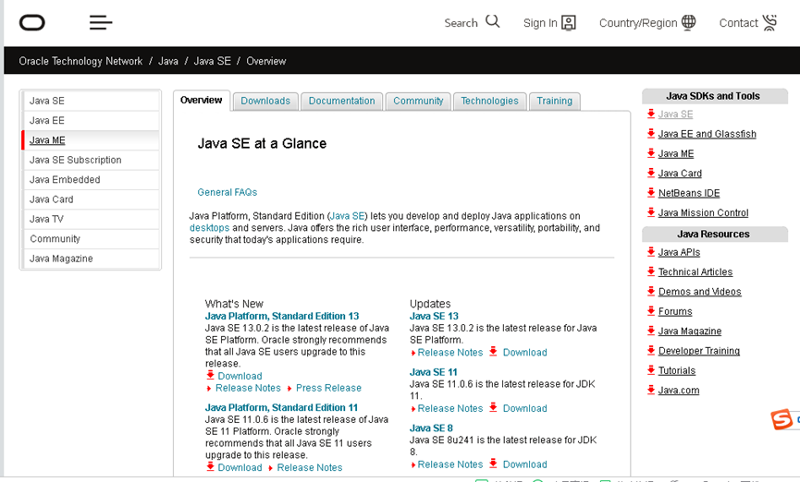
1.2.2 下载JDK
1.打开IE浏览器，输入网址http://www.oracle.com/index.html（或https://www.oracle.com/technetwork/java/javase/overview/index.html），浏览Oracle官方主页，将光标移动到工具栏上的Downloads菜单项上，将显示下载列表下拉菜单，单击Java SE超链接。

Slide 20
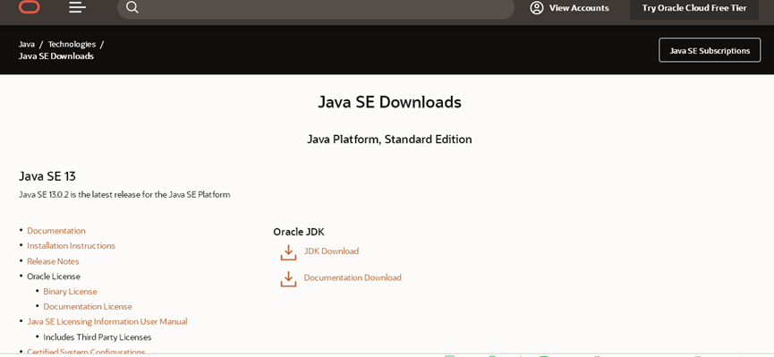
1.2.2 下载JDK
2.单击Java SE超链接后，将跳转到JDK的下载页面，在该页面中单击最新版本JDK的超链接。点击JDK Download。

Slide 21
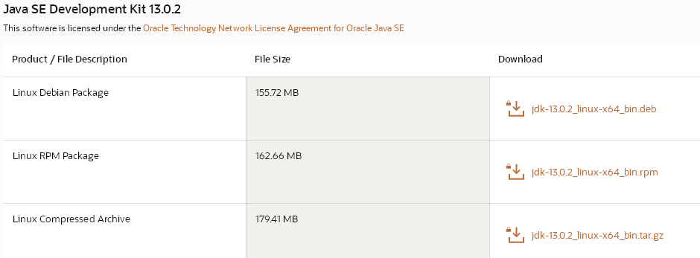
1.2.2 下载JDK
3.根据计算机硬件和系统选择适当的版本进行下载。
此为Linux系统

Slide 22
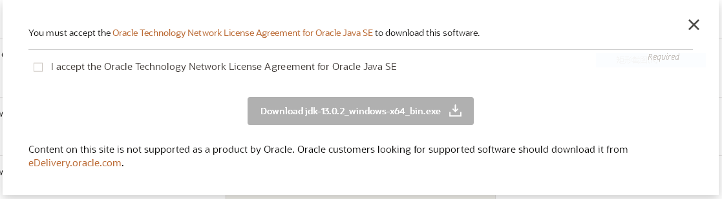
1.2.2 下载JDK
4.在对话框中，需要勾选中同意协议的单选按钮，否则单击要下载的超链接时不能进行下载。
第一步勾选协议
第二步点击下载

Slide 23
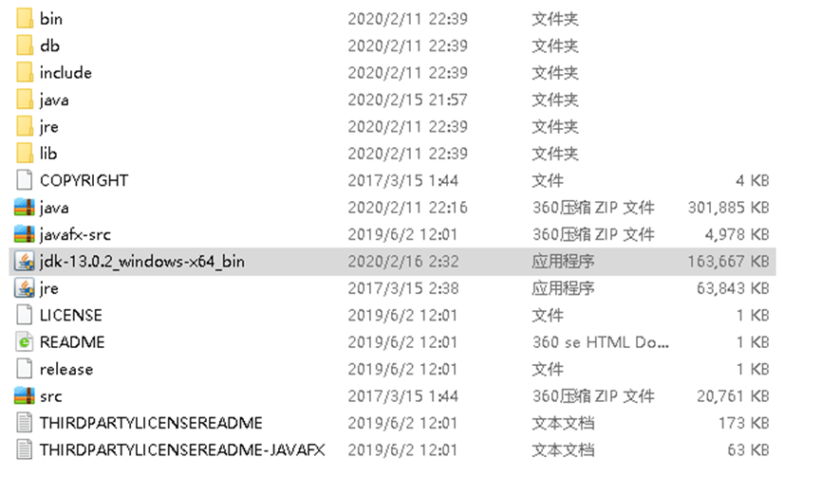
1.2.3 安装JDK
1.双击刚刚下载的安装文件“jdk-13.0.2_windows-x64_bin”。

Slide 24
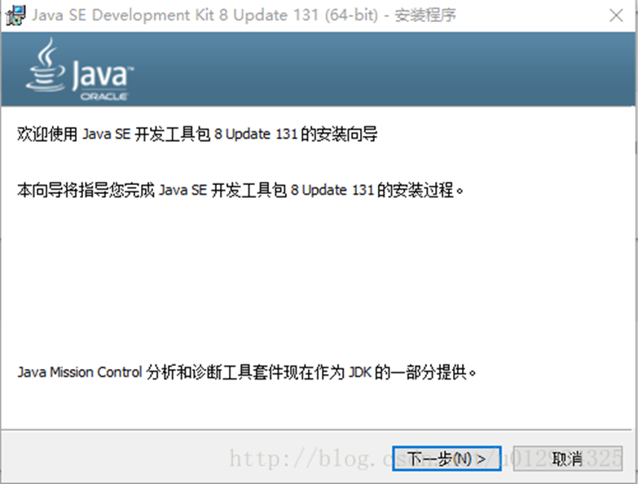
1.2.3 安装JDK
2.在弹出的对话框，单击“下一步按钮”。

Slide 25
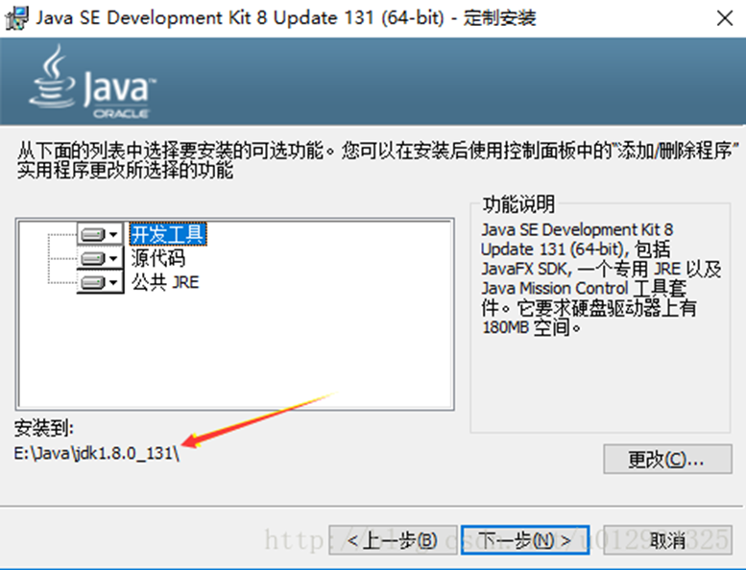
2.在弹出的对话框中，可以选择安装的功能组件，这里选择默认设置。
3.单击“更改”按钮，将弹出“更改文件夹”对话框。
4.单击“下一步”按钮，开始安装JDK。
安装路径必须是英文目录，若不会更改则不修改安装目录，这里修改了目录，目录记下来，后面配置环境变量需要用到。

Slide 26
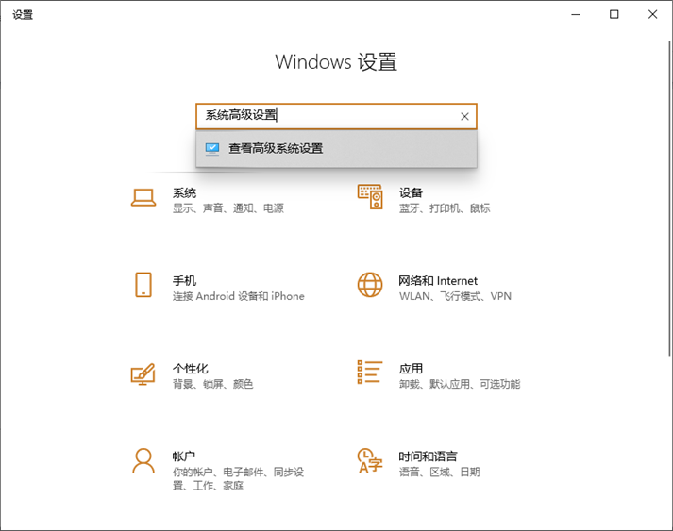
1.2.4 在Windows系统下配置环境变量（win10为例）
1.在windows设置中搜索“系统高级设置”，弹出“系统属性”对话框。

Slide 27
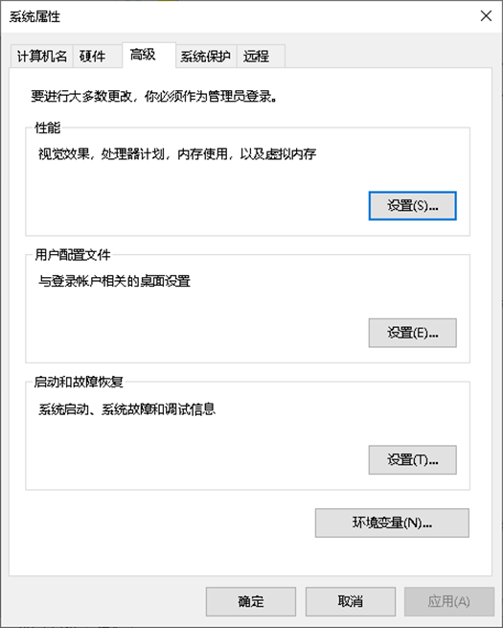
1.2.4 在Windows系统下配置环境变量（win10为例）
2.单击“高级”选项，单击“环境变量按钮，”

Slide 28
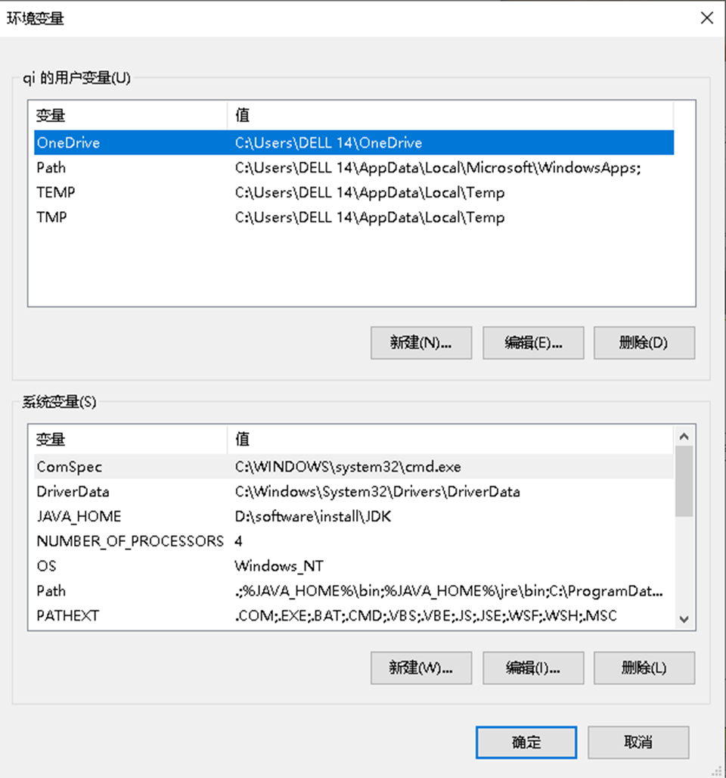
1.2.4 在Windows系统下配置环境变量（win10为例）
3.在“系统变量”对话框中，单击“新建”按钮，创建新的系统变量。

Slide 29
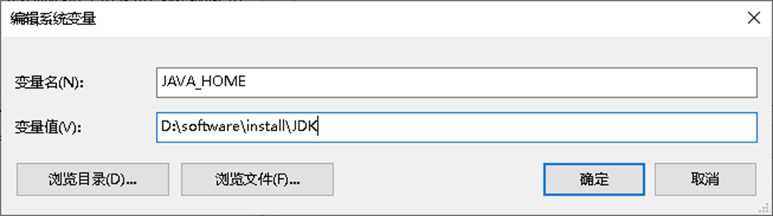
1.2.4 在Windows系统下配置环境变量（win10为例）
4.弹出“新建系统变量”对话框，分别输入变量名“JAVA_HOME ”和变量名（即JAVA的安装路径），其中变量值是JDK的安装路径。单击“确定”按钮，关闭“新建系统对话框”。
变量值为安装目录
E:\Java \jdk1.8.0_131

Slide 30
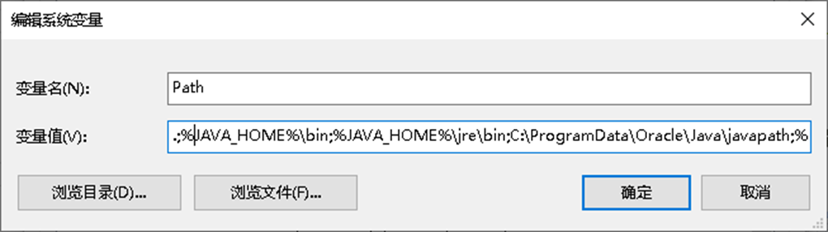
1.2.4 在Windows系统下配置环境变量（win10为例）
5.在“系统变量”对话框中双击Path变量对其进行修改，在原变量的最前端添加“.;%JAVA_HOME%\bin;%JAVA_HOME%\jre\bin;”变量值。单击确定按钮。
在“系统变量”对话框中双击Path变量对其进行修改，在原变量的最前端添加“.;%JAVA_HOME%\bin;%JAVA_HOME%\jre\bin;”变量值。单击确定按钮。

Slide 31
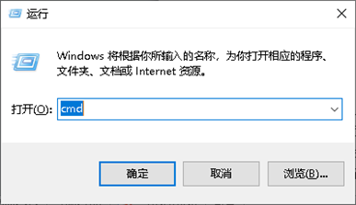
1.2.4 在Windows系统下配置环境变量（win10为例）
6.JDK安装成功之后必须确认环境配置是否正确。在Windows系统中测试JDK环境需要选择“开始”→“运行”命令（或按Windows+R快捷键），然后在“运行”对话框中输入“cmd”并单击“确定”按钮启动控制台。

Slide 32
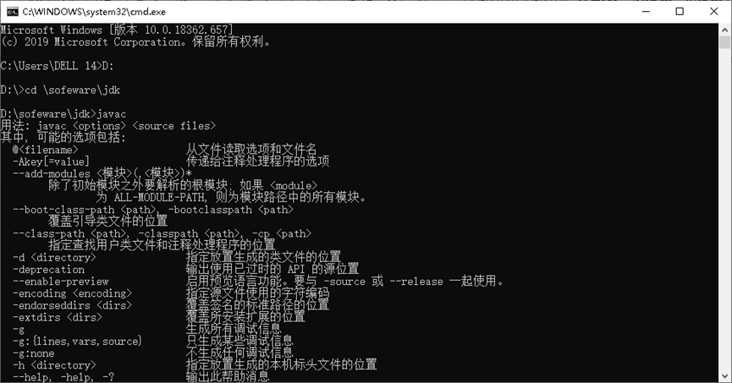
1.2.4 在Windows系统下配置环境变量（win10为例）
7.在控制台中，默认C盘运行，如果JDK安装在D盘，需要切换到D盘，在控制台中输入“D:”（注意冒号为英文的冒号），如果JDK安装在E盘，则输入“E:”，Enter键；接着访问安装路径
8.在控制台中输入
“\Java \jdk1.8.0_131”，
Enter键；最后输入
”javac”命令，
按Enter键。如果输出
JDK的编译器信息，
其中包括修改命令的
语法和参数选项等信
息，说明JDK搭建成功。

Slide 33
1.3 Eclipse概述与安装
Eclipse是由IBM开发的一款功能完整且成熟的IDE集成开发环境，它是一个开源的基于Java的可扩展开发平台，是目前最流行的Java语言开发工具。

Slide 34

1.3.1 Eclipse下载
1.打开浏览器，在地址栏中输入http://www.eclipse.org后，按Enter键开始访问Eclipse官方网站，该网站的首页面包含了下载超链接，单击页面上的DOWNLOAD菜单项进入到下载页面。

Slide 35
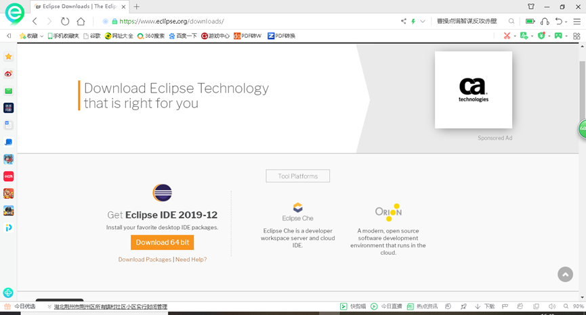
1.3.1 Eclipse下载
2.选择下载最新版本的Eclipse，或者选择下载其他版本（点击Download Packages超链接）
最新版本
其他版本

Slide 36
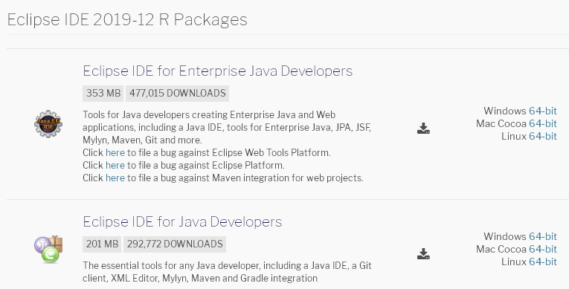
1.3.1 Eclipse下载
3.选择Download Packages（其他版本），跳转界面，根据系统版本选择相应版本的Eclipse（比如电脑为Windows系统就选择Windows版本的相应eclipse）。

Slide 37
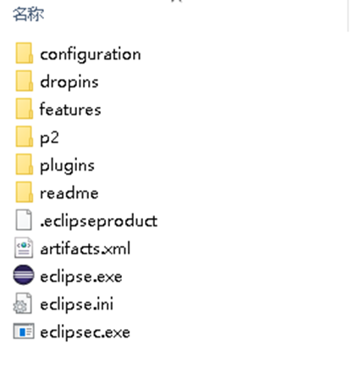
1.3.2 Eclipse安装
如前面已安装了JDK，则不需要执行安装步骤，直接运行eclipse程序即可。双击eclipse.exe运行。

Slide 38
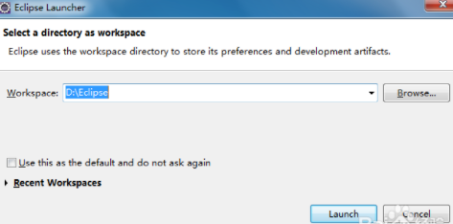
1.3.2 Eclipse安装
运行后会弹出对话框，提示选择工作空间（编程程序会存放在这个工作空间）。
选择工作空间（编程程序会存放在这个工作空间）
勾选后，再次打开eclipse不会
弹出此对话框，否则每次打开都
会弹出此对话框。

Slide 39
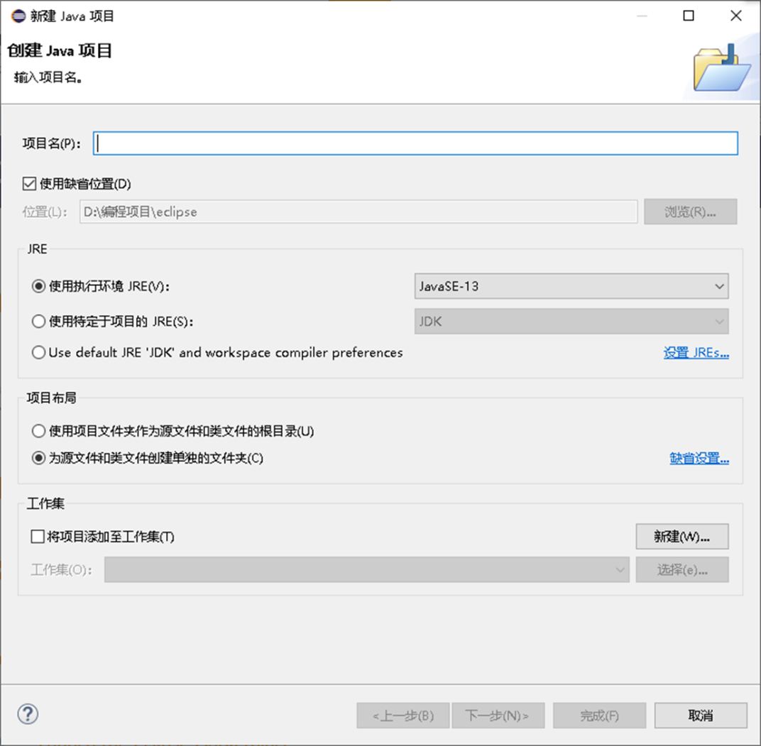
1.3.3 eclipse开发程序步骤
1.创建Java项目
在Eclipse窗口中选择“文件”→“新建”→“Java项目”，出现一个“新项目”对话框。
输入项目名（比如我这里输入text），点击完成。
输入项目名

Slide 40
1.3.3 eclipse开发程序步骤
2.在工程下创建包。在Package Explorer视图中，右击项目下的src文件夹，选择“新建”→“包”，会出现一个对话框（新建包可以省略，直接进行第三步新建类）。

Slide 41
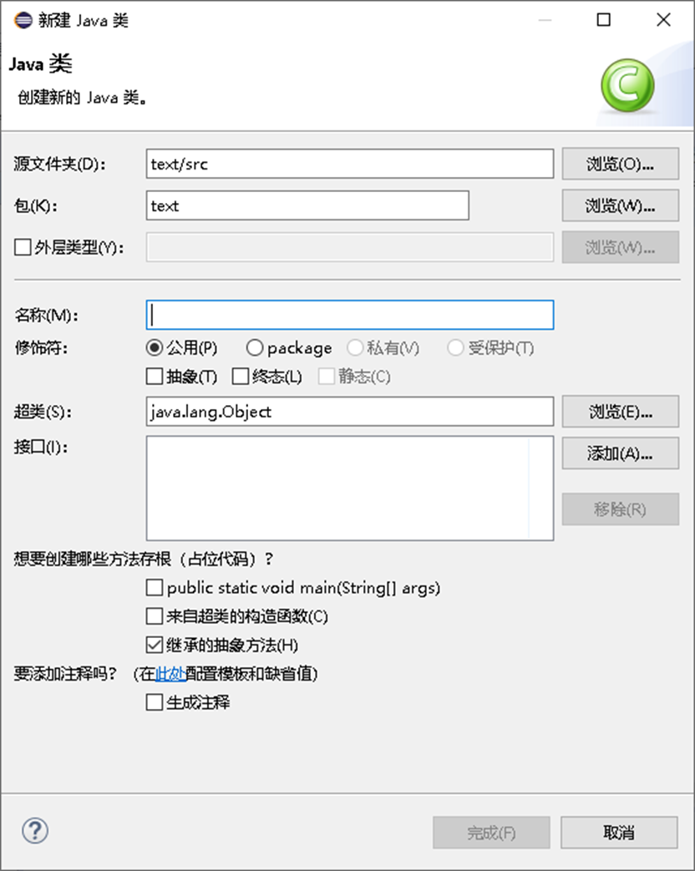
1.3.3 eclipse开发程序步骤
3.创建Java类。右击包名（项目下的src文件夹），选择“新建”→“类”选项，会出现一个对话框。
输入名称（比如我输入textclass ，则这个类的名字为textclass ）。
单击完成。
输入类名

Slide 42
1.3.3 eclipse开发程序步骤
4.编写程序代码
Java程序分为两种形式：一种是网页上使用的Applet程序（Java小程序）；另一种是Application程序（Java应用程序）。这里主要讲的是Java Application。

Slide 43
1.3.3 eclipse开发程序步骤
4.编写程序代码
Java代码的基本格式：
修饰符 class 类名{
程序代码
}

Slide 44
1.3.3 eclipse开发程序步骤
这个程序的主要作用是打印一行信息，“这是我的第一个Java程序”
4.编写程序代码
public class textclass
{
public static void main(String[] args)
{
System.out.println(“这是我的第一个Java程序”); //打印信息
}
}
声明Textclass类，类名可以自定义，
通过新建类选项，Eclipse自动生成
这一行代码，public和class为关键字
类开始
声明主方法，
主方法为程
序运行起点
主方法开始
主方法结束
System.out为标准输出，其
后为println，是由print和line
所组成，意思是讲后面的内容
打印在标准输出设备（显示器）
上
修改双引号里的内容，则输出信息为你修改的内容，例如，把双引号里内容改为我是张三，则打印内容为我是张三。
类结束

Slide 45
1.3.3 eclipse开发程序步骤
4.编写程序代码
注意：
（1）Java中的程序代码可以分为结构定义语句和功能执行语句。其中，结构定义语句用于声明一个类或方法；功能执行语句用于实现具体的功能。每条功能执行语句的最后都必须用分号（；）结束。
（2）Java程序是由一个或一个以上的类组合而成，程序起始的主体（main（）方法）也是被包含在类之中。Java中的程序代码都必须放在类中。类需要使用class关键字定义，在class前面可以有一些修饰符。main（）方法为程序的主方法，在一个Java程序中，有且只能有一个main（）方法。

Slide 46
1.3.3 eclipse开发程序步骤
4.编写程序代码
注意：
（3）如果将一个类声明成public，则也要将文件名称取成和这个类一样的名称，也就是说，在一个Java文件里，最多只能有一个public类，否则.java的文件便无法命名。
（4）定义类名（或方法名）后，可以开始编写类（或方法）的内容，内容被一对大括号包括起来，左大括号为类（或方法）的主体开始标记，右大括号为类（或方法）的主题结束标记。

Slide 47
1.3.3 eclipse开发程序步骤
4.编写程序代码
注意：
（5）Java语言严格区分大小写。例如，定义一个类时，Computer和computer是完全两个不同的符号，在使用时务必注意。
（6）虽然Java没有严格要求用什么样的格式来编排程序代码，但是，出于可读性的考虑，应该让自己编写的程序代码整齐美观、层次清晰。
（7）Java程序中一句连续的字符串不能分开在两行中书写。例如：
System.out.println(“这是第一个
Java程序”)；

Slide 48
1.3.3 eclipse开发程序步骤
4.编写程序代码
注意：
(7)如果为了便于阅读，欲将一个太长的字符串分在两行中书写，可以先将这个字符串分为两个字符串，然后用加号（+）将这两个字符串连起来，在加号（+）处断行，上面的语句可以修改为如下形式：
System.out.println(“这是第一个”+
“ Java程序”)；

Slide 49
1.3.3 eclipse开发程序步骤
4.编写程序代码
注意：
（8）注释
在编写程序时，为了使代码易于阅读，通常会在实现功能的同时为代码加一些注释。注释是对程序的某个功能或者某行代码的解释说明，它只在Java源文件中有效，在编译程序时编译器会忽略这些注释信息，不会将其编译到class字节码文件中去。在前面的例子中“//打印信息”就是注释。

Slide 50
1.3.3 eclipse开发程序步骤
4.编写程序代码
注意：
（8）注释
注释有以下几种类型：
单行注释：通常用于对程序的某一行代码进行解释，用符号“//”表示，“//”后面为被注释的内容，具体示例如下：
System.out.println(“这是我的第一个Java程序”); //打印信息

Slide 51
1.3.3 eclipse开发程序步骤
4.编写程序代码
注意：
（8）注释
注释有以下几种类型：
多行注释：顾名思义就是在注释中的内容可以为多行，它以符号“/*”开头，以符号“*/”结尾，多行注释具体示例如下：
/* System.out.println(“这是我的第一个Java程序”);
System.out.println(“Hello Word！ ”); */

Slide 52
1.3.3 eclipse开发程序步骤
4.编写程序代码
注意：
（8）注释
注释有以下几种类型：
文档注释：以“/**”开头，并在注释内容末尾以“*/”结束。
注释嵌套。多行注释中可以嵌套单行注释，多行注释中不能嵌套多行注释。

Slide 53
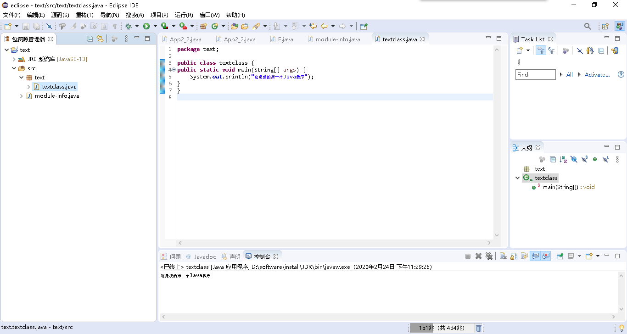
1.3.3 eclipse开发程序步骤
5.运行程序
右击类名，选择“运行方式”→“Java应用程序”。
运行后控制台
输出“这是我
的第一个Java
程序”

Slide 54
小结
本章主要讲述Java语言的基本概念，如何安装JDK与Eclipse，以及使用Eclipse编写一个简单的程序。

